Slide 1
4.7 分组密码的工作模式
即使有了安全的分组密码算法，也需要采用适当的工作模式来隐蔽明文的统计特性、数据的格式等，以提高整体的安全性，降低删除、重放、插入和伪造成功的机会。
美国在NIST-SP800标准中定义了五种运行模式：电子码本(electronic code-book mode，ECB)、密码分组链接(cipher block chaining，CBC) 、计数器模式（Counter ，CTR）、输出反馈(output feedback，OFB)、密码反馈(cipher feedback，CFB)。

Slide 2
ECB模式
ECB模式是最简单的模式，直接利用加密算法分别对分组数据组加密。明文分成64bits的分组进行加密，必要时填充，每个分组用同一密钥加密，同样明文分组得到相同密文。
假设输入密钥为K，明文分组为P₁,…,P_{N} ，输出为C₁,…,C_{N} 。
ECB操作模式加密： C_{j}=E_{k}(P_{j})
ECB操作模式解密： P_{j}=D_{k}(C_{j})

Slide 4
ECB模式的特性：
（1）ECB运行模式在给定的密钥下，同一明文组总产生同样的密文组。
（2）无链接依赖性，各组的加密独立于其它分组，重排密文分组，将导致相应的明文分组重排。
（3）无错误传播，单个密文分组中有一个或多个比特错误只会影响该分组的解密结果。
（4）安全性有限，由于同一明文产生同样的密文，这会暴露明文数据的格式和统计特征。特别是若明文数据都有固定的格式（例如图像）或者并需要以协议的形式定义的数据，一些重要的数据常常在同一位置上出现，使密码分析者可以对其进行统计分析、重传和代换攻击。因此当消息长度超过一个组或者重复使用密钥加密多个单组消息，不建议使用ECB模式。

Slide 5
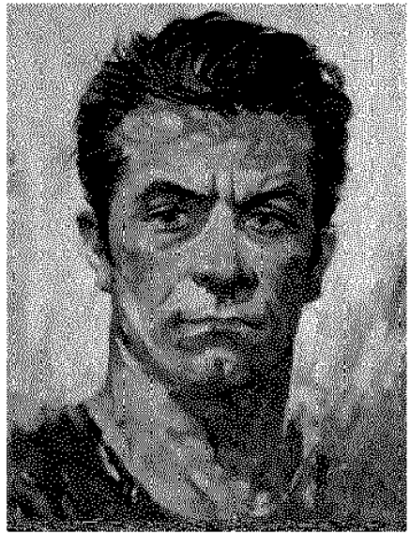
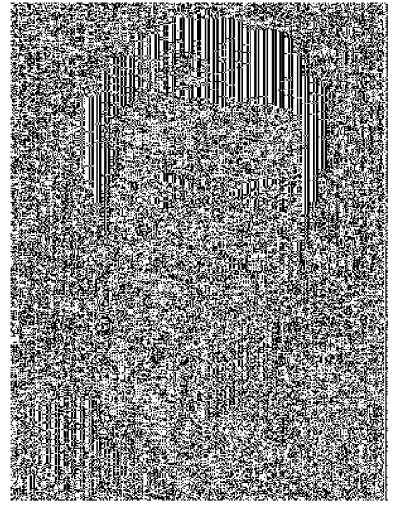
ECB模式
黑白图像，灰度图像，彩色图像、32位真彩色

Slide 6


ECB 模式
original
ECB
http://en.wikipedia.org/wiki/Block_cipher_modes_of_operation

Slide 7
大多数密码算法都是将明文切成固定长度的多个块，以块为单位进行加密，而不是逐个字节地加密数据。不管什么样的密码算法，任何时候当同样的明文块从算法前端输入，同样的密文块就从后端输出。入侵者可以充分发掘这种特性来协助攻破密码系统。下面举个例子来说明。
下面这个表描述的是三个人的年终奖金额度。
Alice | 8000
Bob | 12000
Trudy | 3000
老板授权秘书MM整理好这张表后，秘书MM将其加密，然后提交给财务部门。为了清楚地描述问题，这里假设这张表的每个字段都是64位，而且刚好秘书MM用的加密算法的加密块长度也是64位，那么加密结果可能就是像下面这个样子：

Slide 8
As9d8912h3a98q 9SDJKVNI | 9d89821as89982mHSLkp[anm
09djhASDFQWER78sdfHD,zx | 0812UtWEQ23][;[]X/;;\DSKg5p
78723G/CC;D;LFSDF/;LXPASh | /.,;ISOFIWERIIOC7kjJKJDFNSAn
假设在秘书MM发送这段密文之前，不巧让Trudy看到了。尽管Trudy看不懂这个表的内容，但是当秘书MM抱怨就两个字段的表为什么么要定死每个字段长度为64位的时候，Trudy获得了足够的信息。她知道由于自己刚和老板吵过嘴，奖金肯定没有其它人高，于是她尝试将这些密文块的顺序调整了一下，变成下面这个样子：
As9d8912h3a98q 9SDJKVNI | 0812UtWEQ23][;[]X/;;\DSKg5p
09djhASDFQWER78sdfHD,zx | /.,;ISOFIWERIIOC7kjJKJDFNSAn
78723G/CC;D;LFSDF/;LXPASh | 9d89821as89982mHSLkp[anm

Slide 9
仅仅是调整一下密文块的顺序，财务部解密消息的时候完全察觉不到有任何异常。尽管Trudy还是不知道奖金是多少，但是可以很有把握地相信自己的奖金会比原来高。
为了对抗这种问题，需要采取某种加密模式，需要把各个密文块关联起来，使得密文任何一处有异常更改，都会导致整个密文作废。 ——密码体制的工作模式！

Slide 10
4.7.2 CBC-密码分组链接模式
假设输入密钥为K，明文分组为P₁,…,P_{N}，输出为C₁,…,C_{N} ，初始IV变量为C₀.
CBC操作模式加密： C_{j}=E_{K}(C_{j-1} ⊕P_{j})
CBC操作模式解密： P_{j}=D_{K}(C_{j}) ⊕C_{j-1}

Slide 12
部分代码-CBC加密
while( length > 0 )
{
for( i = 0; i < 16; i++ )
input[i] = (unsigned char)( input[i] ^ iv[i] );
DES_one_round( key, input, output );
memcpy( iv, output, 16 );
input += 16;
output += 16;
length -= 16;
}

Slide 13
部分代码-CBC解密
while( length > 0 )
{
memcpy( temp, input, 16 );
DES_one_round( key, input, output );
for( i = 0; i < 16; i++ )
output[i] = (unsigned char)( output[i] ^ iv[i] );
memcpy( iv, temp, 16 );
input += 16;
output += 16;
length -= 16;
}

Slide 15
CBC模式的特性：
（1）能够隐蔽明文数据的格式规律和统计特性，相同的明文分组产生不同密文分组。
（2）在一定程度上能够识别攻击者在密文传输中是否对数据进行了篡改，如组的重放、嵌入和删除等。
（3）CBC模式各密文分组不仅与当前明文组有关，而且通过反馈作用还与以前的明文组有关。在CBC模式下，最好是每发一个消息，都改变IV，比如将其值加一，这样即使是两个相同的明文使用相同的密钥，也将产生不同的密文，这样大大提供了安全性。但这样产生另外一个问题，接收端（解密方）如何知道使用的IV呢？实际上，IV的完整性要比其保密性更为重要。

Slide 16
（4）具有错误传播. 若在传送过程中，某组密文组C_{j}出错时，则会影响到分组C_{j} 和C_{j+1} 的解密, 即该组恢复的明文 和下一组 恢复数据出错。但后面的分组解密将不会受影响。
CBC模式密文分组损坏，影响2个明文分组

Slide 17
（5）在CBC模式中，密文分组若某些比特缺失（例如某些比特位没有收到等），那么即使密文分组中1 bit的缺失，也会导致后续密文分组都受缺失影响，从而此自缺失比特密文分组开始，后续密文分组全部受缺失影响，无法正常解密。
CBC模式密文分组比特缺失，之后明文分组都受影响

Slide 18

CBC模式
原始图
CBC模式

Slide 19

ECB 模式与CBC模式
original
ECB
CBC
http://en.wikipedia.org/wiki/Block_cipher_modes_of_operation

Slide 20
4.7.3 CFB-密码反馈模式
DES是分组长为64bits的分组密码，但利用CFB模式或OFB模式可将DES转换为流密码。流密码不需要对消息填充，而且运行是实时的。因此如果传送字母流，可使用流密码对每个字母直接加密并传送。流密码具有密文和明文一样长这一性质。---以后回过头来看

Slide 22
0F 78 32 … 31 90
78 32 … 31 90 54
F6 … C3
F6 … C3
35 F6 9A … CD 23
E6 8C … C0 0A 6F
61
61
35⊕61=54
E6⊕61=87

Slide 24
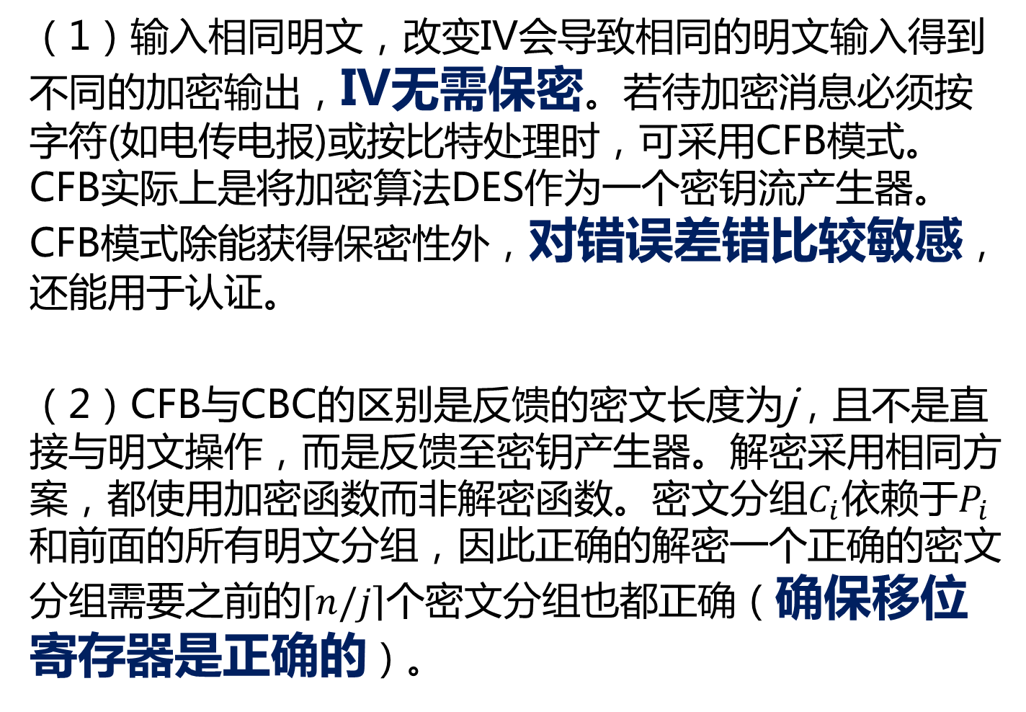
（1）输入相同明文，改变IV会导致相同的明文输入得到不同的加密输出，IV无需保密。若待加密消息必须按字符(如电传电报)或按比特处理时，可采用CFB模式。CFB实际上是将加密算法DES作为一个密钥流产生器。CFB模式除能获得保密性外，对错误差错比较敏感，还能用于认证。
（2）CFB与CBC的区别是反馈的密文长度为j，且不是直接与明文操作，而是反馈至密钥产生器。解密采用相同方案，都使用加密函数而非解密函数。密文分组$C_{i}$依赖于$P_{i}$和前面的所有明文分组，因此正确的解密一个正确的密文分组需要之前的$\left\lceil n/j\right\rceil$个密文分组也都正确（确保移位寄存器是正确的）。

Slide 25
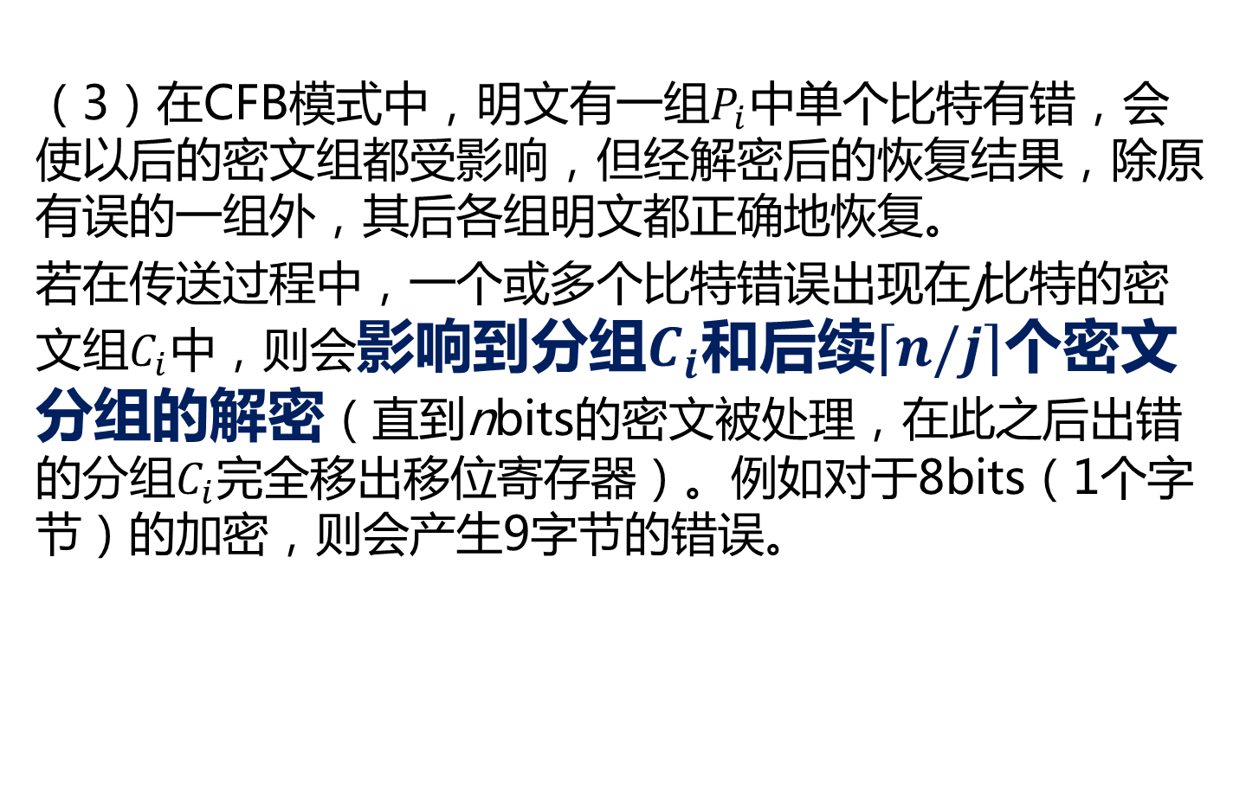
（3）在CFB模式中，明文有一组$P_{i}$中单个比特有错，会使以后的密文组都受影响，但经解密后的恢复结果，除原有误的一组外，其后各组明文都正确地恢复。
若在传送过程中，一个或多个比特错误出现在j比特的密文组$C_{i}$中，则会影响到分组$C_{i}$和后续$\left\lceil n/j\right\rceil$个密文分组的解密（直到nbits的密文被处理，在此之后出错的分组$C_{i}$完全移出移位寄存器）。例如对于8bits（1个字节）的加密，则会产生9字节的错误。

Slide 26
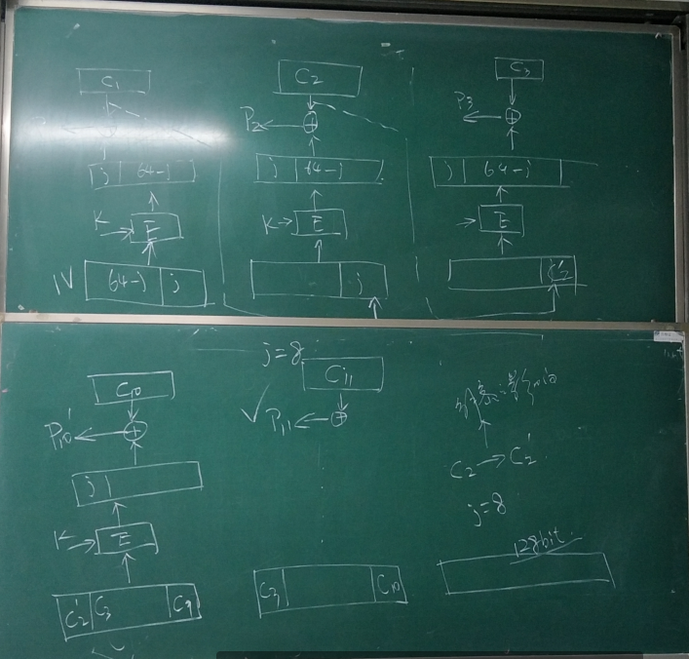

Slide 27
OFB模式
OFB模式是将加密算法的输出反馈到移位寄存器，而CFB模式中是将密文单元反馈到移位寄存器，克服了CBC和CFB的错误传播所带来的问题。但是同时也带来了同步流密码缺点，密文被篡改难以检测

Slide 29
0F 78 32 … 31 90
78 32 … 31 90 35
F6 … C3
F6 … C3
35 F6 9A … CD 23
4A 6C … 66 A2 9F
61
61
35⊕61=54
4A⊕61=2B

Slide 31
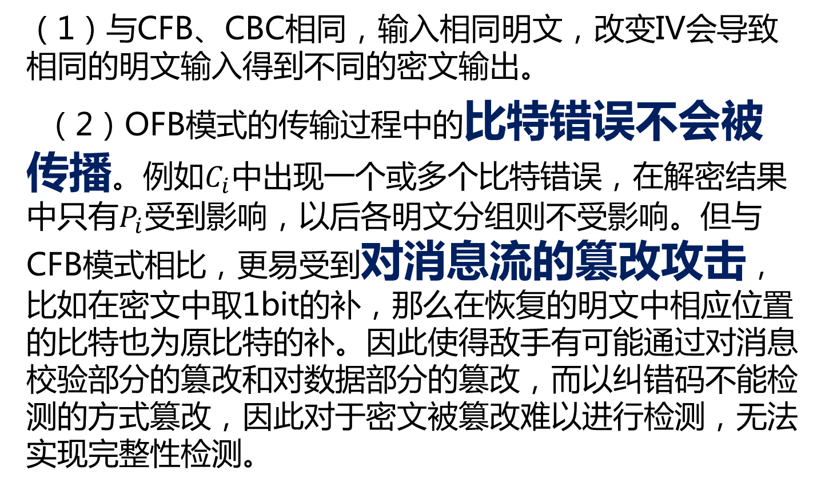
OFB模式的特性：
（1）与CFB、CBC相同，输入相同明文，改变IV会导致相同的明文输入得到不同的密文输出。
（2）OFB模式的传输过程中的比特错误不会被传播。例如$C_{i}$中出现一个或多个比特错误，在解密结果中只有$P_{i}$受到影响，以后各明文分组则不受影响。但与CFB模式相比，更易受到对消息流的篡改攻击，比如在密文中取1bit的补，那么在恢复的明文中相应位置的比特也为原比特的补。因此使得敌手有可能通过对消息校验部分的篡改和对数据部分的篡改，而以纠错码不能检测的方式篡改，因此对于密文被篡改难以进行检测，无法实现完整性检测。

Slide 32
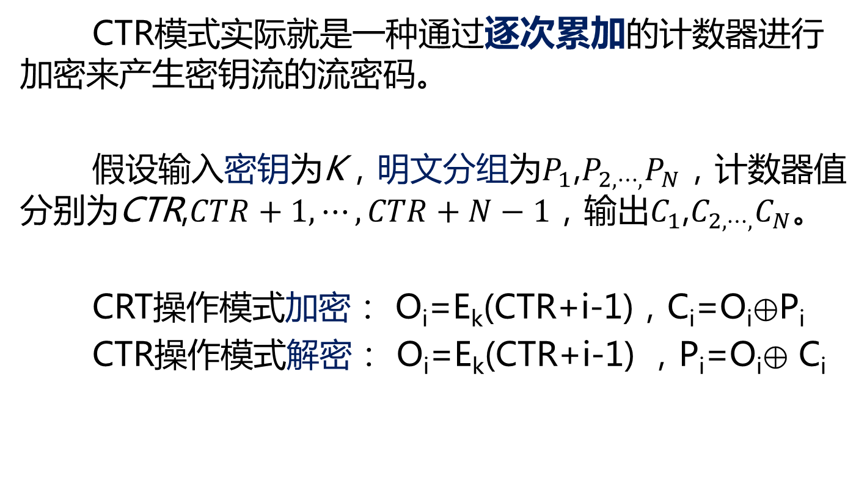
4.7.5 CTR-计数器模式
CTR模式实际就是一种通过逐次累加的计数器进行加密来产生密钥流的流密码。
假设输入密钥为K，明文分组为$P_{1}$,$P_{2,⋯,}P_{N}$，计数器值分别为CTR,$CTR+1,⋯,CTR+N−1$，输出$C_{1}$,$C_{2,⋯,}C_{N}$。
CRT操作模式加密： O_{i}=E_{k}(CTR+i-1)，C_{i}=O_{i}⊕P_{i}
CTR操作模式解密： O_{i}=E_{k}(CTR+i-1) ，P_{i}=O_{i}⊕ C_{i}

Slide 35
在CTR模式中，计数器的生成方式可以有多种。例如,每次加密时，都生成一个不同的值作为计数器的初始值。设分组长度为64 bits，计数器可以如下形式 45 1F DA E2 00 00 00 00，前面4字节是初始值，每次加密不一样，后面4字节是分组序号，这部分是逐渐累加。在加密过程中，计数器的值就会产生如下变化：
45 1F DA E2 00 00 00 01 明文分组1的计数器（初始值）
45 1F DA E2 00 00 00 02 明文分组2的计数器
……
45 1F DA E2 00 00 00 09 明文分组9的计数器
45 1F DA E2 00 00 00 0A 明文分组10的计数器
……
45 1F DA E2 00 00 00 10 明文分组16的计数器
……

Slide 36
在CTR模式中，计数器的生成方式可以有多种。
设分组长度为64 bits，计数器初始状态为ASCII字符satb0001（16进制为73 61 74 62 00 00 00 01）,，前面4字符是初始值，每次加密不一样，后面4字节是分组序号，这部分是逐渐累加。在加密过程中，计数器的值就会产生如下变化：
s a t b 0 0 0 1 明文分组1的计数器（初始值）
s a t b 0 0 0 2 明文分组2的计数器
……
s a t b 0 0 0 9 明文分组9的计数器
下一个应该是（16进制）：
73 61 74 62 00 00 00 3A 明文分组10的计数器
（建议一开始就把字符转换为16进制）

Slide 37
CTR模式的特性：
（1）CTR模式能够对多个分组的加、解进行并行处理，进行异或之前的基本加密处理不依赖明文和密文的输入。
（2）密文分组的处理与其它密文无关；实现简单。

Slide 38
4.7.6 分组密码尾分组处理
分组密码明文分组长度都是固定值（一般为64bits和128bits），明文在进行分组时，最后一组长度不一定刚好等于分组长度，即尾部分组长度不足64bits或128bits，此时，出现尾分组长度不足情况，则需要对尾分组进行填充，使得尾分组长度凑够一个分组长度。
填充方法主要有两种，通常采用的方法是直接对明文进行数字填充。

Slide 39
1．直接扩充方法
直接对明文尾分组进行数字填充，凑够一个分组长度。例如添全0比特或其他固定比特值。此方法需要在最后一个明文分组中指定填充长度。

Slide 40
2．密文挪用填充
直接扩充方法简单、易实现，但有些应用不允许密文长度比明文长，而密文挪用填充法刚好满足这一要求

